Slide 1


Achterhoek Raad
4 oktober 2021

Slide 2

Graag informeer ik u over
Wat is 8RHK Gezond en wat is de relatie met de Thematafel De Gezondste Regio?
Hoe geven we invulling aan 8RHK Gezond?

Slide 3
Onze boodschap
Gezondheid gaat over veel meer gaat dan gezondheidzorg
Veel van de huidige ziektelast is te voorkomen
Betaalbaarheid en beschikbaarheid van zorg staan onder druk
8RHK als De Gezondste Regio
Oplossing ligt in ‘en, en, en aanpak’, dat is de basis van onze aanpak

Slide 4
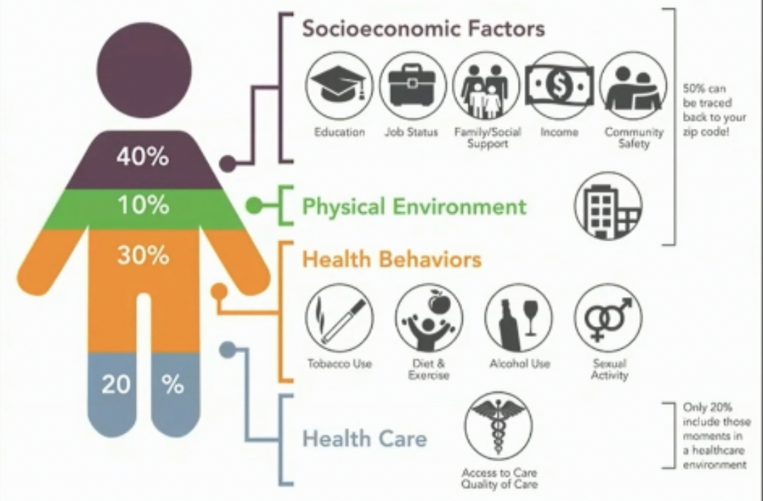
Gezondheid
≠
(Gezondheids)zorg
Notes:
De WHO heeft er cijfers aan verbonden en schat in dat 20% toe te schrijven is aan hoe de zorg is georganiseerd.

Slide 5
Bijdrage aan levensverwachting (Haslam)

Slide 6
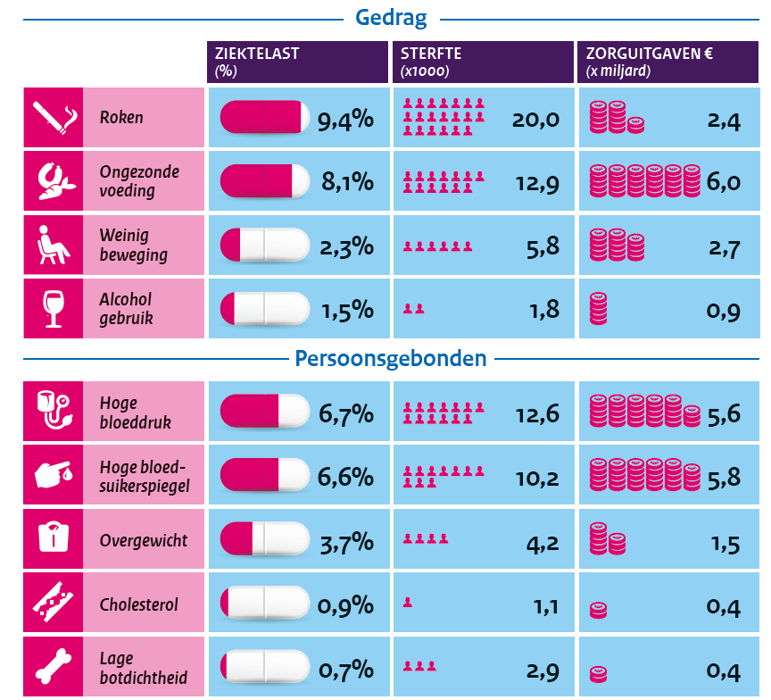
Ruim 30% van ziektelast toe te schrijven aan ongezond gedrag en gerelateerde persoonsgeboden factoren
Bron: www.volksgezondheidenzorg.info
Totale uitgaven in de Achterhoek aan ondersteuning en zorg:
bijna 1,5 miljard per jaar (4.900 euro pp)
Bron: Regiobeeld Achterhoek

Slide 7
Thematafel
De Gezondste Regio
Hier gaan we voor
Wij willen dat Achterhoekers gezond zijn en
daarover zelf de regie hebben.
Gezondheid, preventie en leefstijl zijn leidend,
niet ziekte en behandeling.
We spannen ons er samen maximaal voor in dat onze inwoners zich gezond en gelukkig voelen en minder zorg nodig hebben.
Bij al onze inspanningen betrekken we vanaf het begin
inwoners en patiënten.
Notes:
In 2020 vertaling van de tafel

Slide 8


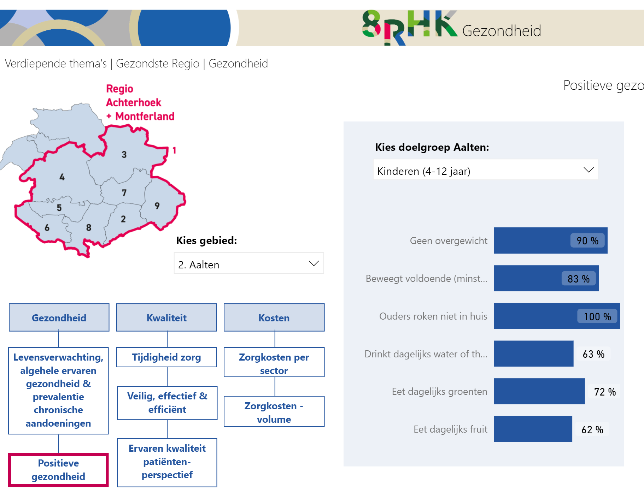


Ambitie Gezondste Regio
Er heeft in 2030 een verschuiving plaatsgevonden naar slimmere zorg en het voorkomen van ziekten.
Doelen Gezondste Regio
De Achterhoek is de gezondste regio van Nederland door preventie en zorginnovatie.
2. Inwoners van de Achterhoek zijn zelf (langer) verantwoordelijk voor hun gezondheid.
3. Er is een stimulerend, bereikbaar en betaalbaar netwerk van gezondheids- en ondersteuningsdiensten beschikbaar voor de inwoner.
Wat is er afgelopen drie jaar geïnitieerd?
Regiobeeld – hoe staan we er voor en wat verwachten we?
Regiovisie – Samen langer gelukkig en gezond leven in De Achterhoek
Preventie Akkoord Achterhoek – Samen in zetten op gedragsverandering
Achterhoek Monitor De Gezondste Regio – inzicht in cijfers en samenhang
Projecten zoals Achterhoek Rookvrij, Fit Veur Altied en Welzijn op Recept
FIT VEUR ALTIED
Achterhoek Gezond geeft de kans om structureel verandering in te zetten en te waarborgen
Van projecten naar duurzame aandacht voor gezondheid!

Slide 9
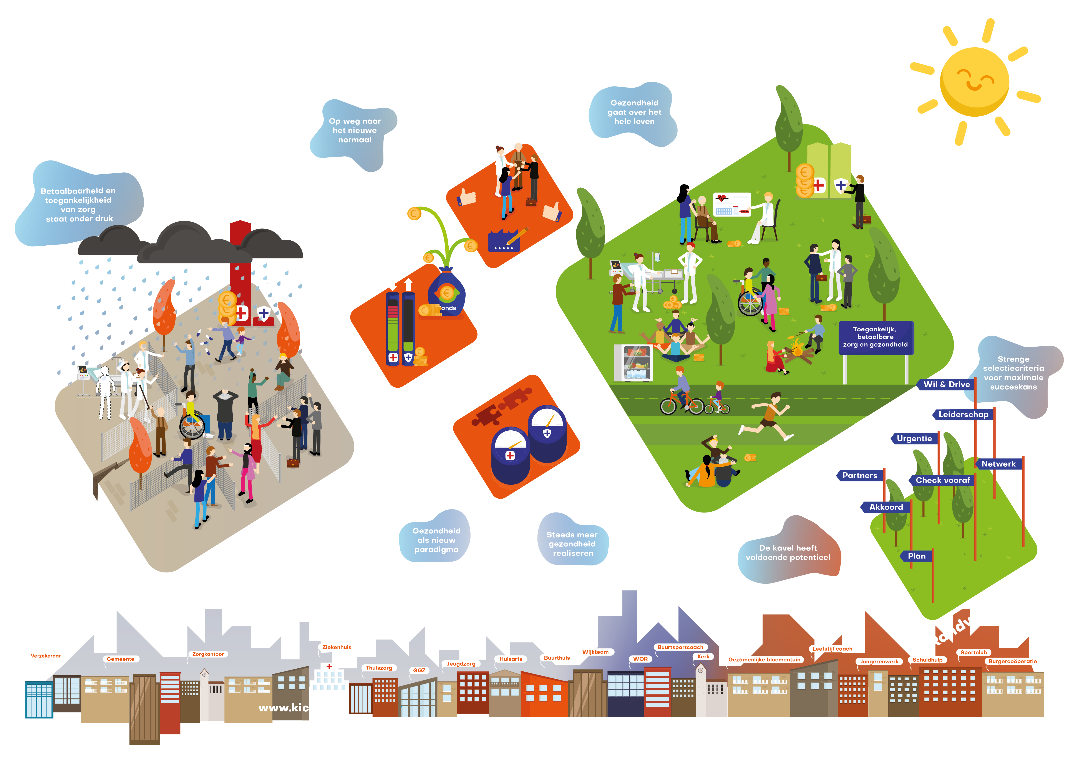
Aanpak en werkwijze 8RHK Gezond
In aansluiting op de inhoudelijke vernieuwing gaan we voor anders
organiseren
monitoren
Financieren

Slide 10
Deze partijen zijn betrokken
Stuurgroep:
GGnet, Slingeland, GGD, gemeenten, Sensire, Huisartsen (HOOG en HZOIJ), Menzis, HealthKiC
In de uitwerking van de randvoorwaarden en opgaven zijn stuurgroepleden en diverse zorg- en welzijnspartijen uit de regio betrokken
Partijen die we nog graag aan ons willen binden zijn o.a.:
inwonersinitiatieven, ondernemers, wetenschap
en domeinen buiten de zorg die een grote invloed hebben op gezondheid: onderwijs, woningbouwcorporaties, schuldhulpverlening, werkgevers, etc.

Slide 11
Stapsgewijs aan de slag met randvoorwaarden en inhoudelijke opgaven in De Achterhoek
In 2021 gestart met veerkrachtige ouderen en weerbare jongeren
Anders organiseren (governance)
Anders financieren (bekostigen én financieren)
Anders monitoren (onderbouwen en volgen)
Randvoorwaarden
Inhoudelijke opgaven
Kavelplan
Veerkrachtige ouderen
Weerbare jongeren
Gezonde en participatieve samenleving
NB. Kavelplan is geen statisch plan, het ontwikkelt mee met de inzichten die we opdoen en lessen die we leren

Slide 12
Anders organiseren, Anders financieren en Anders monitoren als basis voor de benodigde inhoudelijke verandering. Bijvoorbeeld:
Huidige praktijk | Wat moet er anders?
Van productiegerichte gezondheidszorg | Naar waarde gedreven gezondheidszorg
Veel preventieve interventies zijn gericht op begeleiden van individu naar gezondere leefstijl met focus op eigen regie | Gezond leven makkelijker maken
Van generieke maatregelen | Naar ongelijk investeren en specifieke aandacht voor inwoners met een verhoogd gezondheidsrisico (brandhaarden). Dit risico kan voortkomen uit ‘waar je wieg staat’, de levensfase of rondom life events.
Van gescheiden financiële stromen die elkaar niet altijd helpen | Naar meer gezamenlijke financiering met het zelfde doel voor één populatie
Van veel data en informatie op veel verschillende plekken | Naar een plek met regionale en lokale data en informatie waardoor samen verbeterd kan worden

Slide 13
Eerste (deel) resultaten en inzichten
(Deel) resultaten o.a.
Analyse van de brandhaarden in de ouderenzorg en interventies die we kunnen doen om dit te voorkomen. Twee voorbeelden: ouderen die vallen en medicijn gebruik
Analyse van de brandhaarden in de ondersteuning van jeugd en interventies die we kunnen doen om dit te voorkomen. Twee voorbeelden: kansenongelijkheid en opvoedingsverlegenheid
Proces voor uitvragen data bij de verschillende zorg- en welzijnsaanbieders en financiers;
Scenariomodel: beeld van hoe de zorgvraag zich in de regio ontwikkelt richting 2030 en wat dit betekent voor het gebruik van de verschillende soorten voorzieningen; en hoe interventies dit beïnvloeden.
Startfoto financiële stromen
Aandacht voor:
Het is een complexe verandering, waarbij de kosten voor de baten uit gaan. Lange adem en lef en daadkracht nodig.
We zijn al bezig met interventies (Achterhoek Rookvrij, Fit veur Altied, Achterhoek in Beweging), maar dat is op projectbasis. Met Achterhoek Gezond kunnen we structureel veranderen omdat ook de randvoorwaarden geborgd zijn.
De oplossing voor de problemen in de zorg zitten bij gezondheid; en dus ook in andere domeinen zoals werk, wonen en onderwijs.
Notes:
Voorbeelden ouderen

Slide 14

Vragen?

